Slide 1
Tudor jardines: Henry VII 1485-Elizabeth I 1603
Selección de textos y fotografías por
JOSE ELIAS BONELLS

Slide 2
Henry VII 1485-Elizabeth I 1603
Las influencias de la Italia del Renacimiento comenzaron a infiltrarse en los jardines Tudor.
Esto se puede ver en la mayor regularidad del diseño y de la relación entre el jardín y la fachada de la casa, junto con las características arquitectónicas tales como banquetes casas, galerías y fuentes.
Montajes Caracol eran populares, subían por un camino en espiral y, a menudo rematado con unas vistas que ofrece tanto pabellón del jardín, dentro y fuera del parque de los ciervos, el símbolo de mayor status del día.

Slide 3
La característica más reconocida de este periodo es el jardín de nudo: parterres de patrones entrelazados diseñados para ser vistos desde arriba y lleno de hierbas y flores favoritas, tales como claveles.
Estilo de un vistazo
1.1 Jardines de nudo , parterres geométricos con bordes de un seto bajo u otros arbustos
2.2 Flores, cultivadas no sólo por su belleza, sino por los dulces aromas y postres. Las favoritas eran violetas, caléndulas, y la más importante la rosa .

Slide 4
3. 3. Monturas, una colina artificial para su visualización a menudo situados en las esquinas del jardín para proporcionar puntos de vista tanto de la huerta y el paisaje más allá de .
4. 4. Casas de banquetes para proporcionar un ambiente íntimo para disfrutar de postres y de entretenimiento .
5. 5. Fuentes y agua automatizadas se ofrecen para animar el jardín, lo que refleja un interés en hidráulica.
6. 6. Parques de ciervos, no sólo despensas de vida que ofrecen carne para el hogar, sino también un símbolo de riqueza y estatus.
7. 7. El uso de dispositivos simbólicos y adornos tales como postes cubiertos con coloridos animales heráldicos y laberintos asociados con significado religioso o mitológico

Slide 5
Godolphin, Cornwall
Los siglos de abandono han asegurado que el jardín del siglo XVI de esta antigua casa romántica se ha mantenido prácticamente sin cambios.
Como tal, está considerado como uno de los más importantes de su tipo en Europa y un trabajo de conservación importante está en marcha para asegurar su preservación.

Slide 6
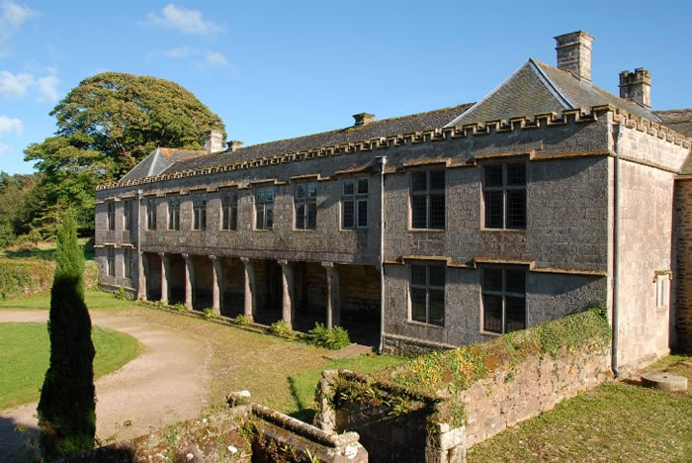

Slide 7
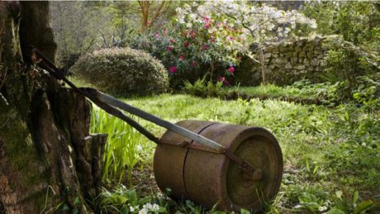
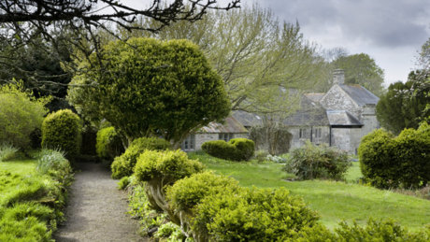
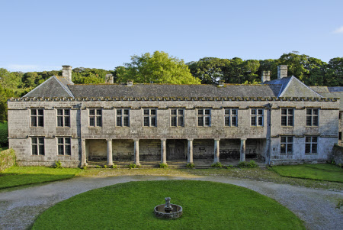
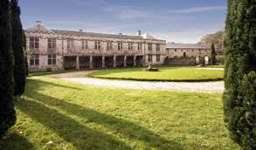

Slide 8
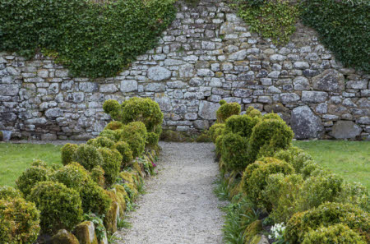
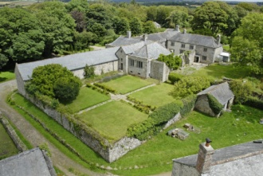
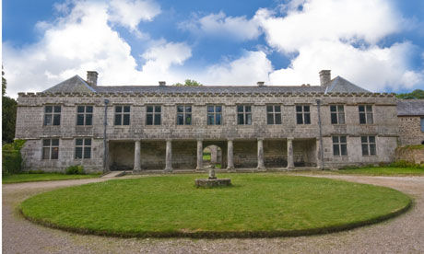
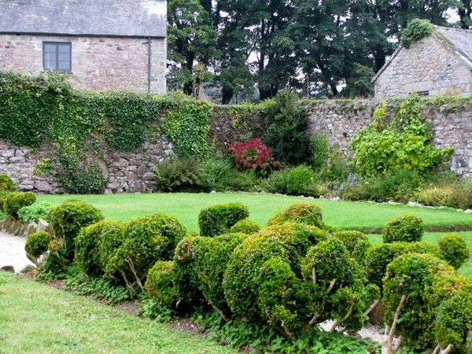

Slide 9
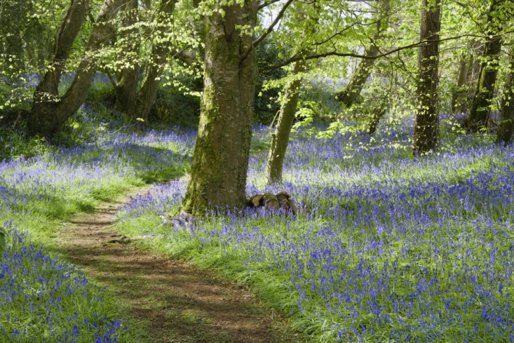

Slide 10
Horton Court, Gloucestershire
Este modesta mansión del siglo XVI muestra algunos de los primeros motivos renacentistas decorativos utilizados en Inglaterra.
El jardín está compuesto por una serie de terrazas, lo que da una idea de su diseño Tudor, junto con al menos uno de sus estanques de peces originales. La característica más destacable es la logia, o ambulatorio, con cuatro medallones de piedra de los emperadores romanos y personajes paganos que figuran en sus paredes, un recuerdo ninguna duda de tiempo que el propietario William Knight en Italia.

Slide 11
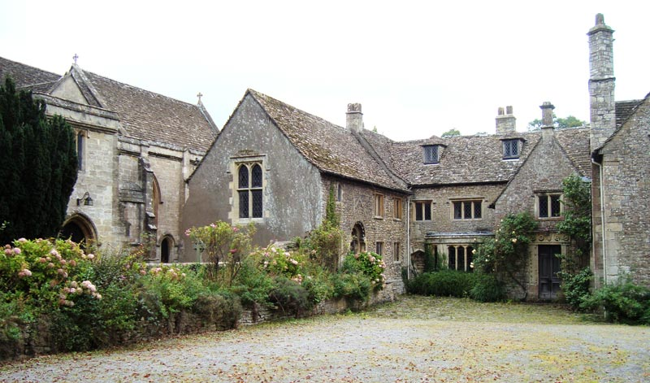

Slide 12
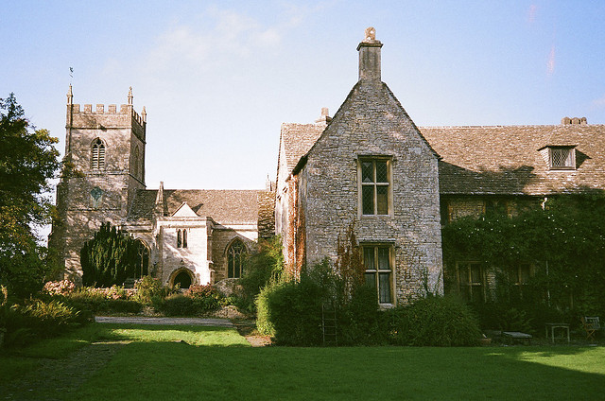

Slide 13
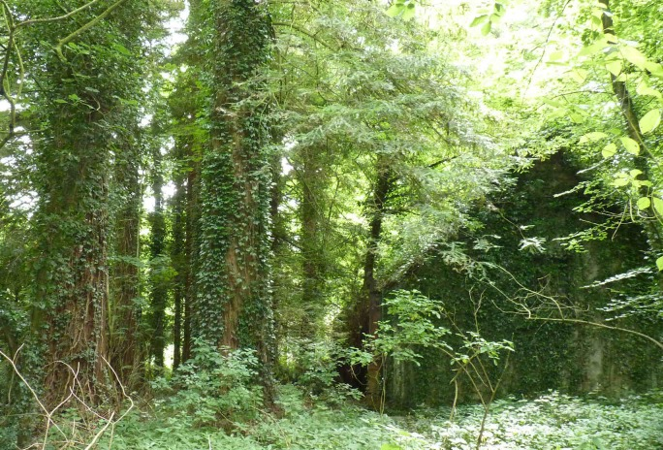

Slide 14
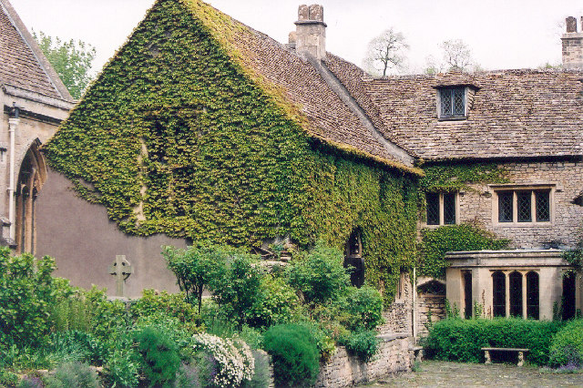

Slide 15
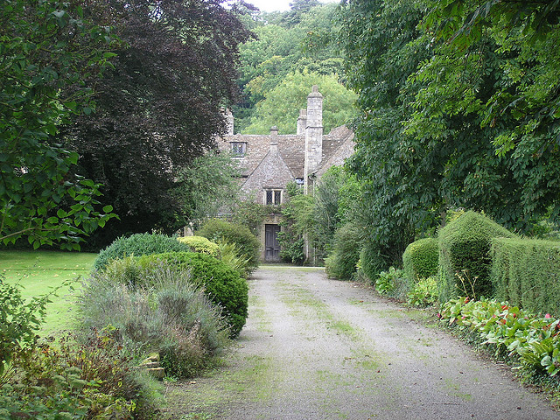

Slide 16
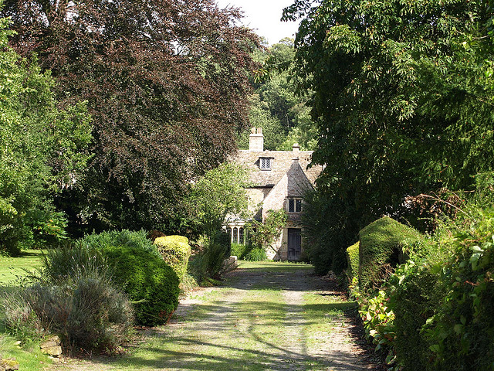

Slide 17
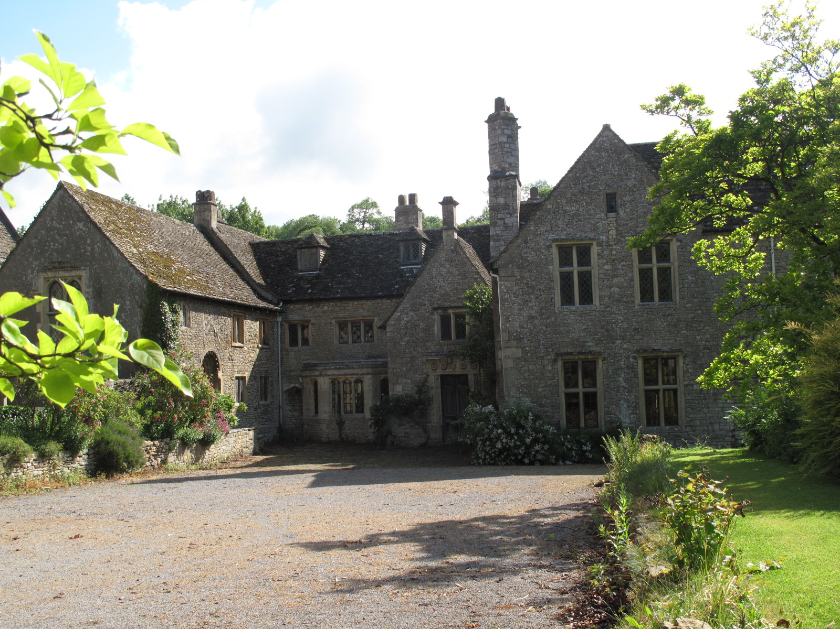

Slide 18
Hardwick Hall, Derbyshire
Esta gran casa de estilo Tudor, construida por el formidable Bess de Hardwick en el año 1500.
Los acuerdos de los órganos jurisdiccionales y huertos apenas han cambiado desde entonces, y la casa del banquete poco es típico de la época, aunque los jardines que vemos hoy son de una fecha posterior.
El jardín de hierbas impresionante fue creado por en la década de 1960 y contiene plantas que habrían sido familiares en una casa isabelina. Una serie rara sobreviviente de estanques de peces se pueden encontrar en el lado occidental del parque.

Slide 19
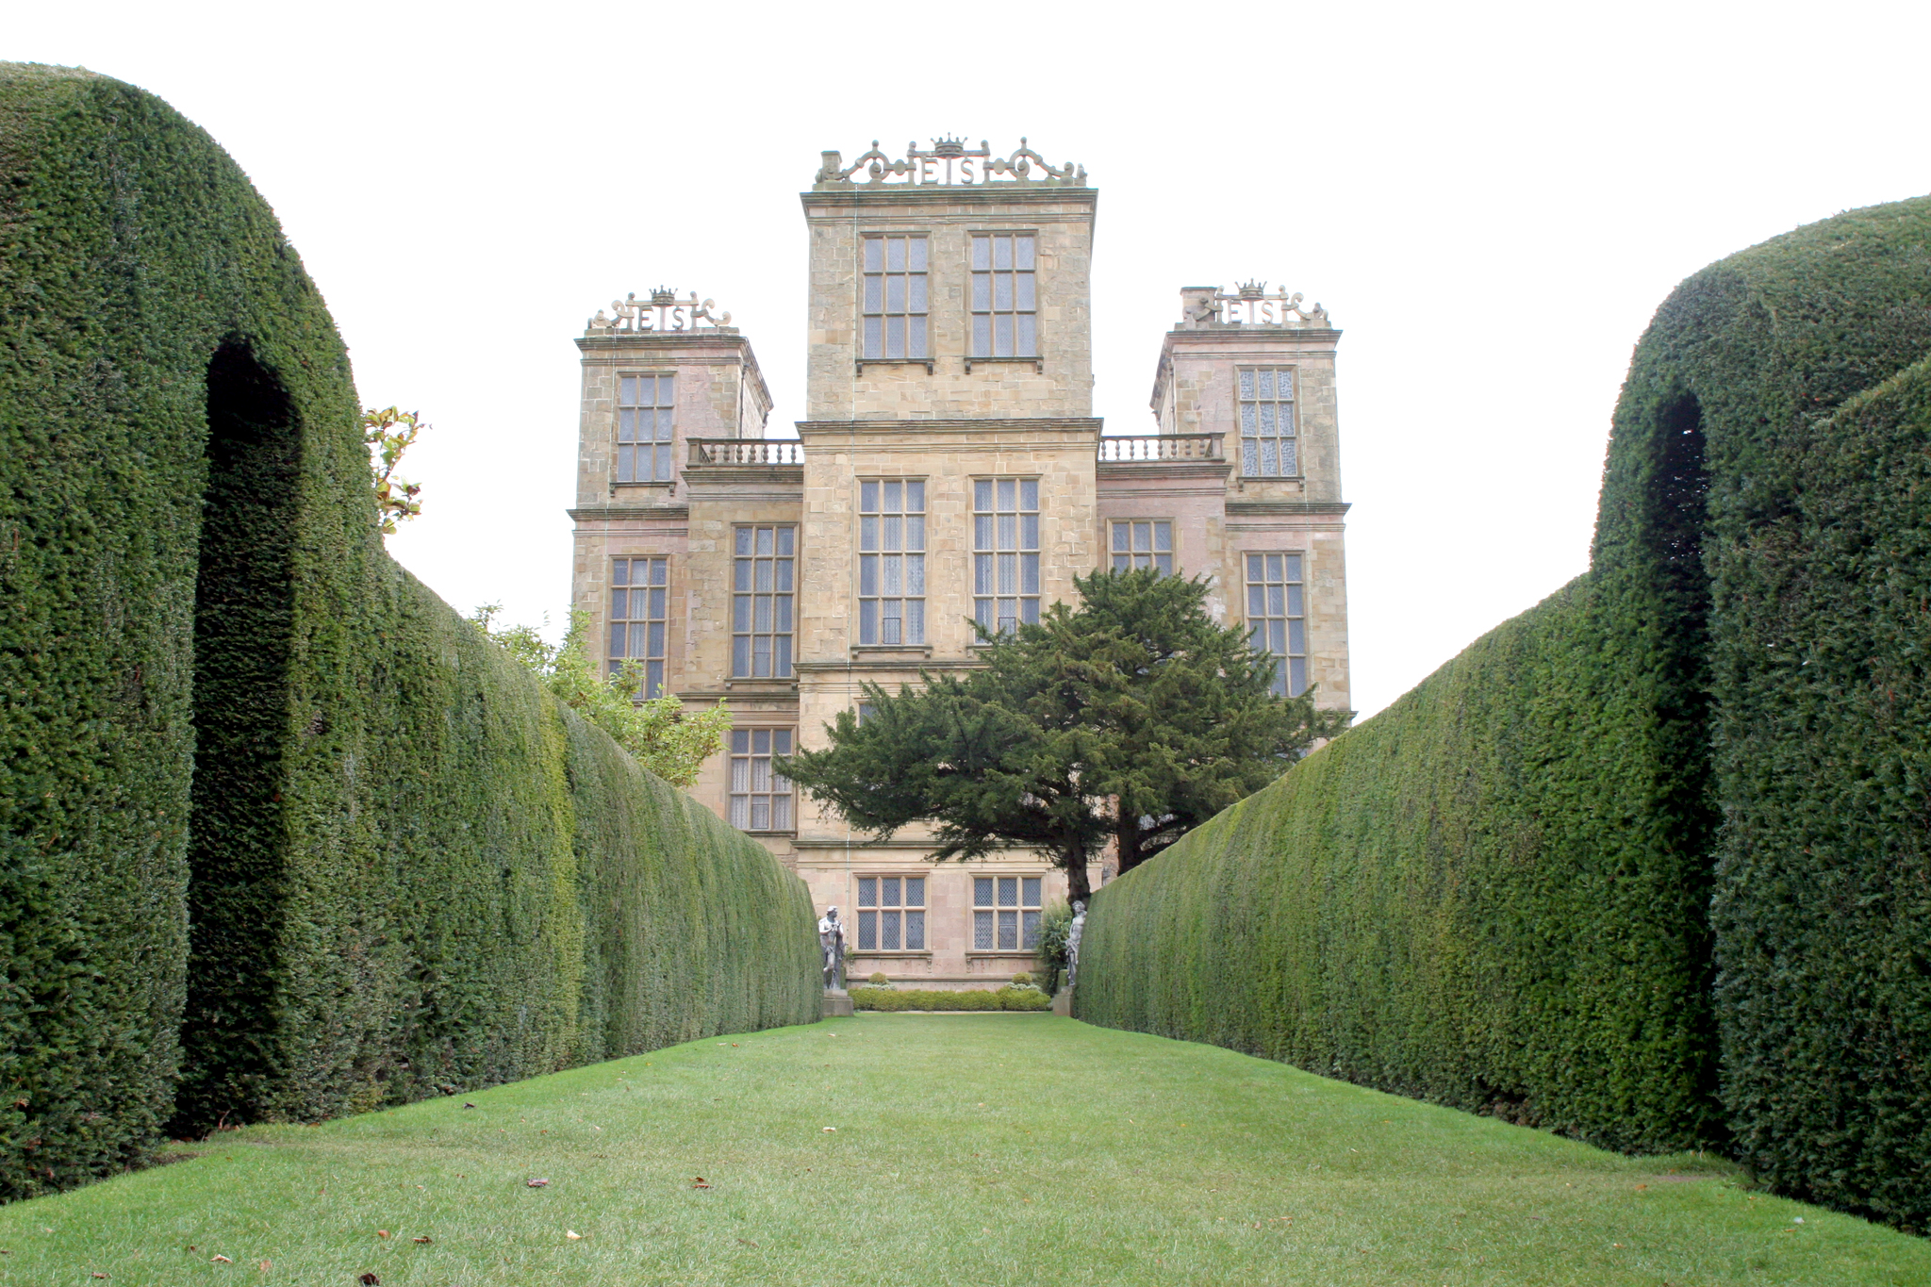
Notes:
. Hardwick Hall, Derbyshire

Slide 20
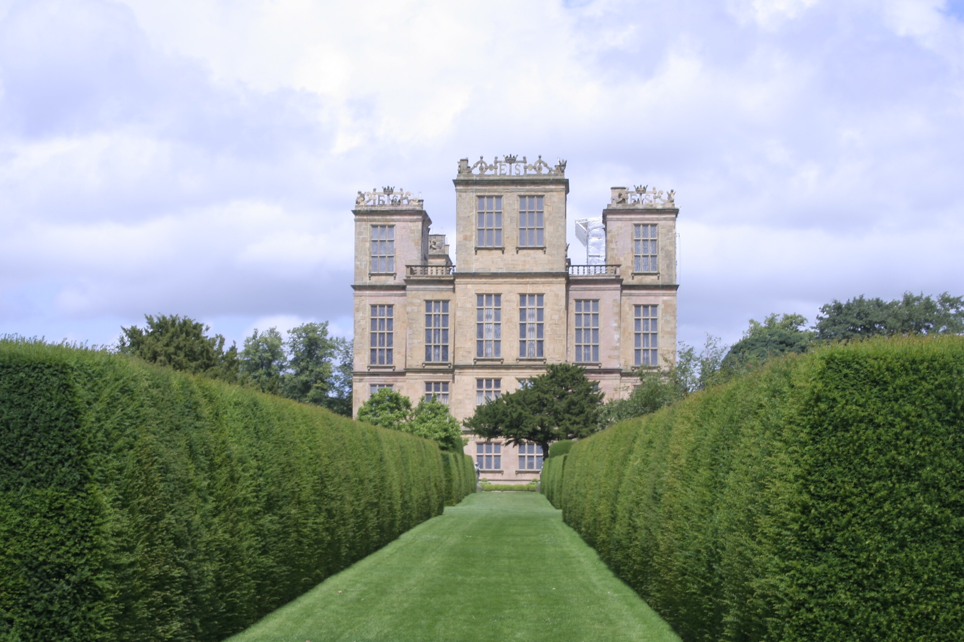
Notes:
Hardwick Hall, Derbyshire

Slide 21
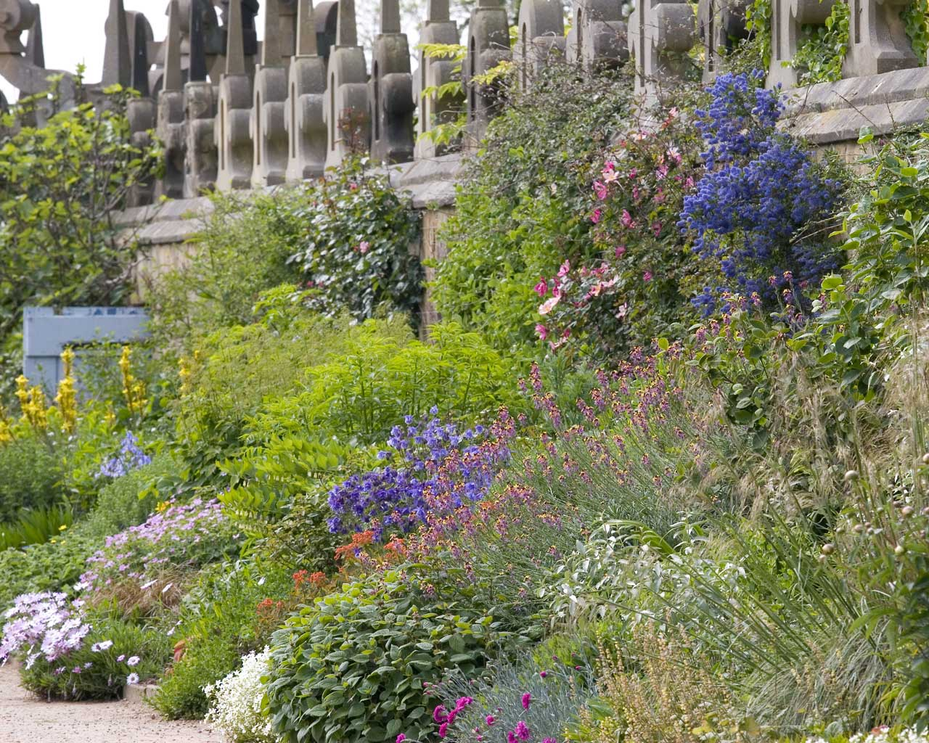
Notes:
Hardwick Hall, Derbyshire

Slide 22
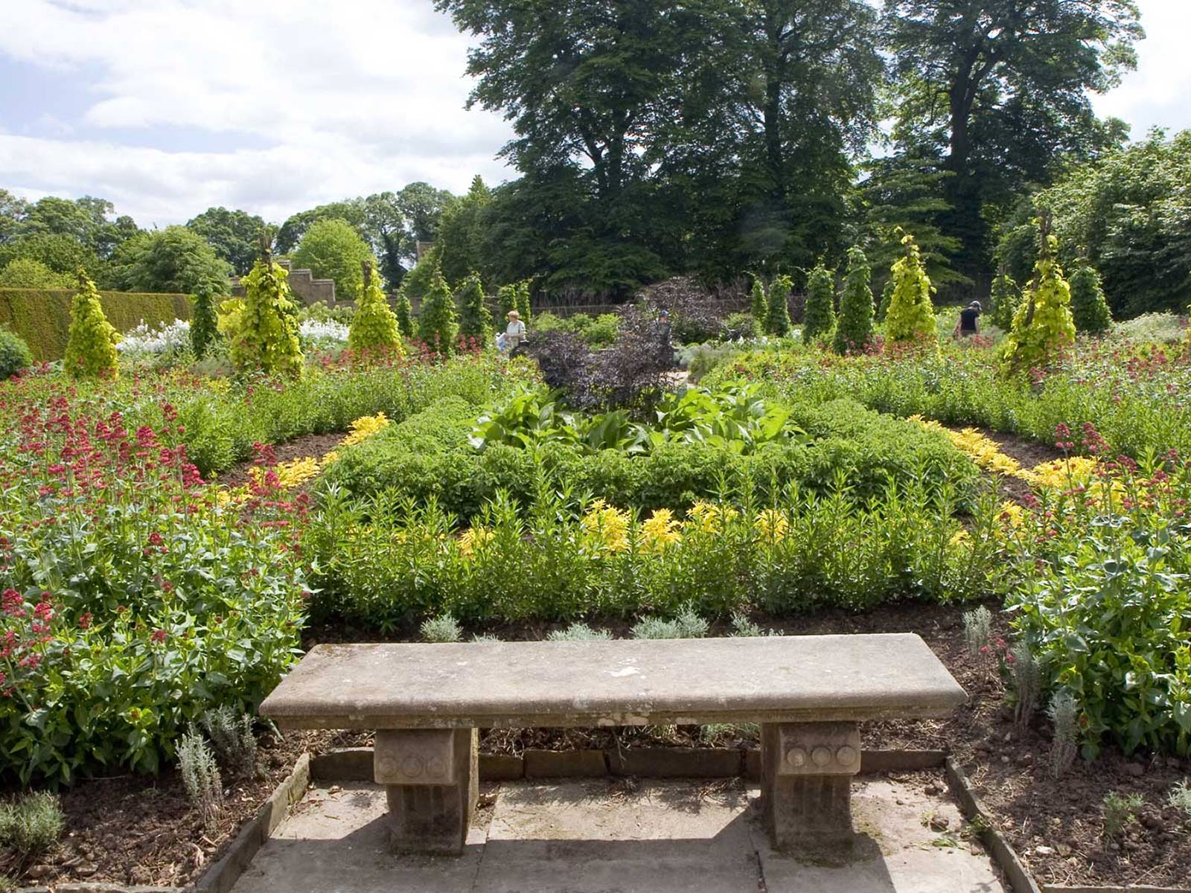
Notes:
Hardwick Hall, Derbyshire

Slide 23
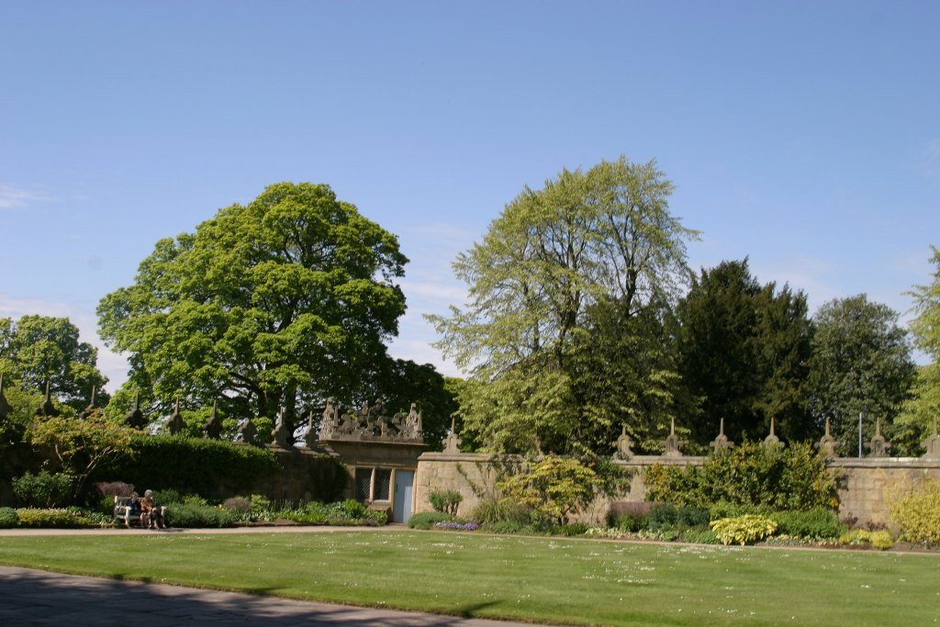
Notes:
Hardwick Hall, Derbyshire

Slide 24
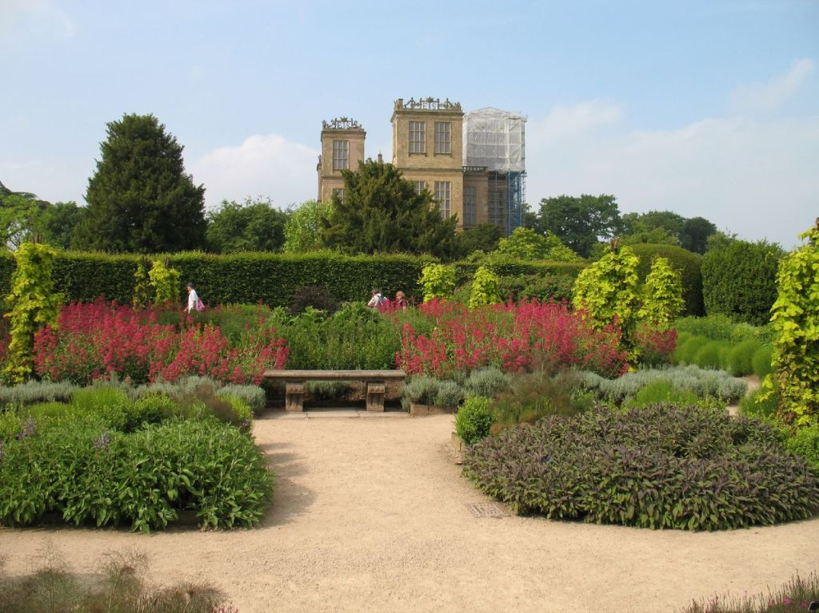
Notes:
Hardwick Hall, Derbyshire

Slide 25
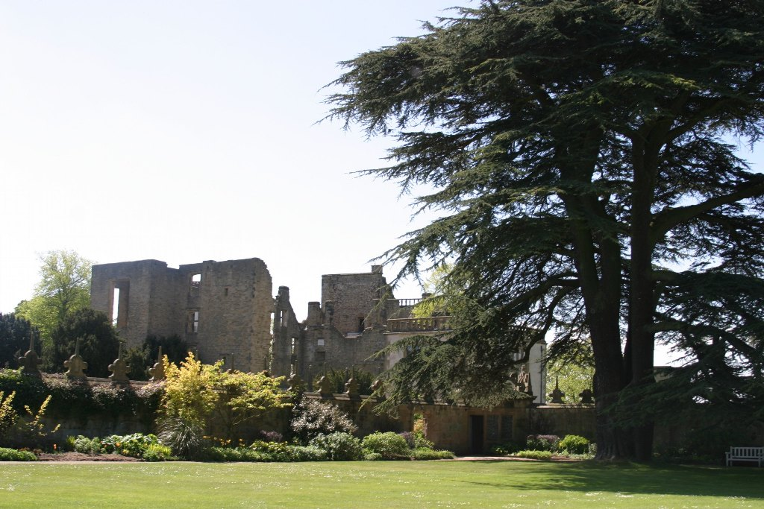
Notes:
Hardwick Hall, Derbyshire

Slide 26
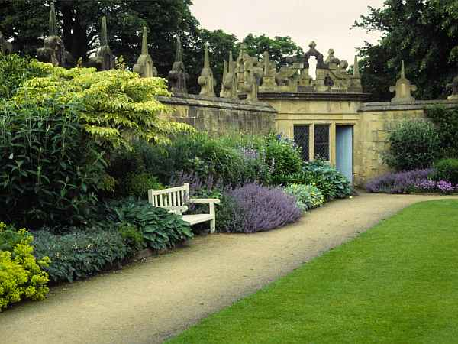
Notes:
Hardwick Hall, Derbyshire

Slide 27
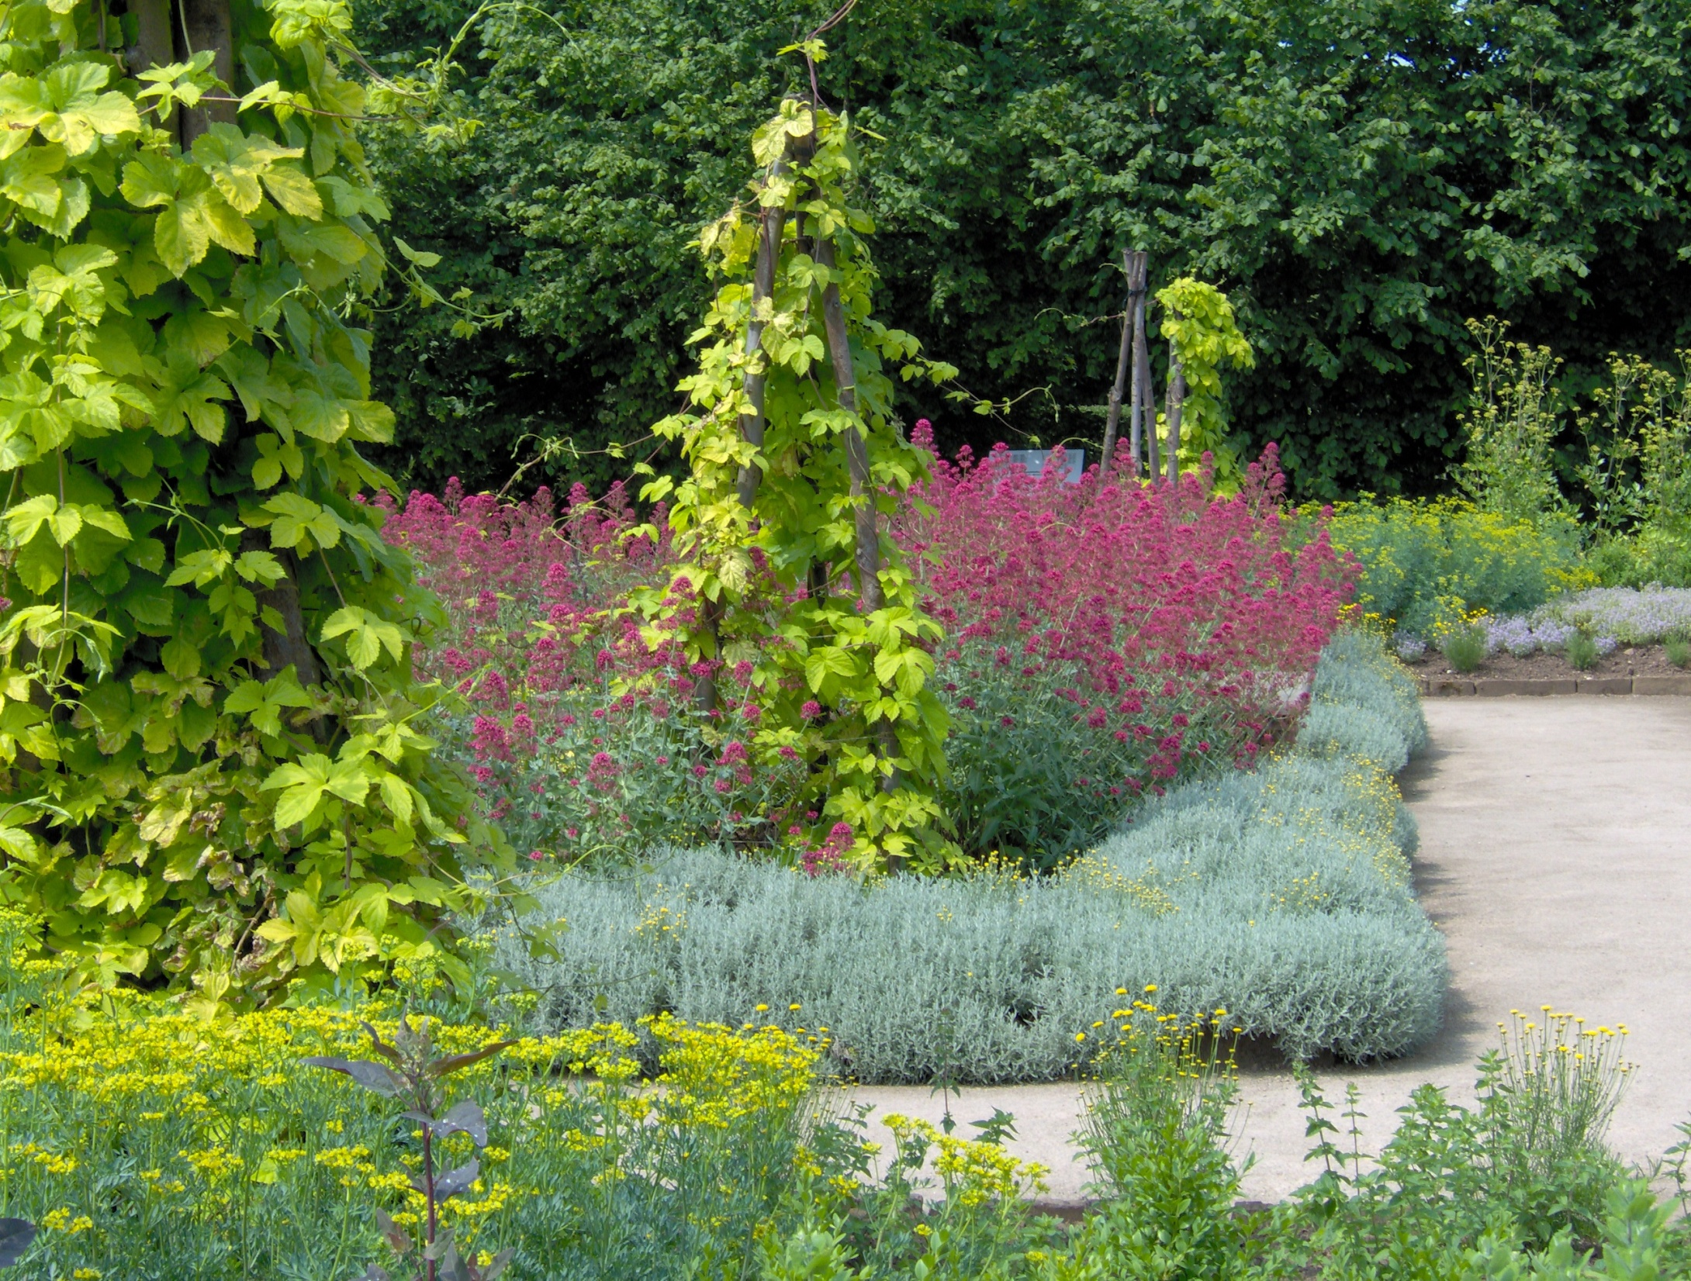
Notes:
Hardwick Hall, Derbyshire

Slide 28
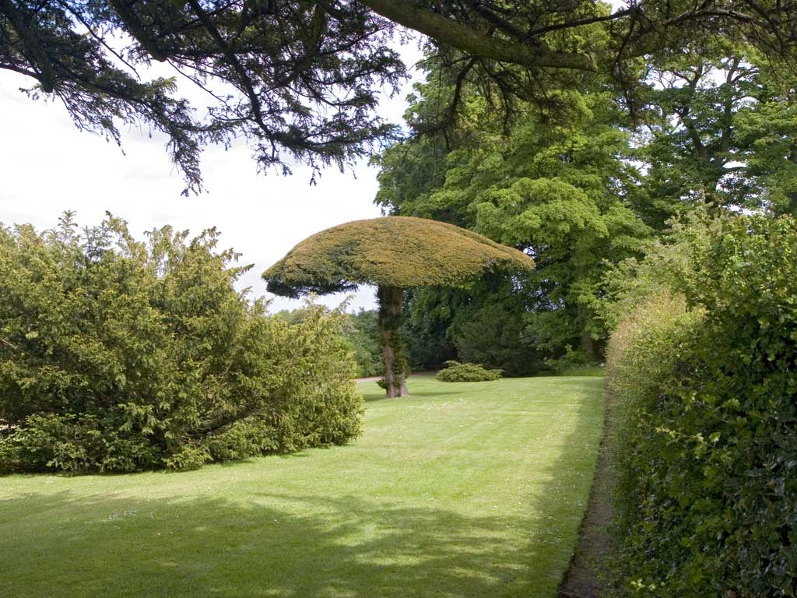
Notes:
Hardwick Hall, Derbyshire

Slide 29
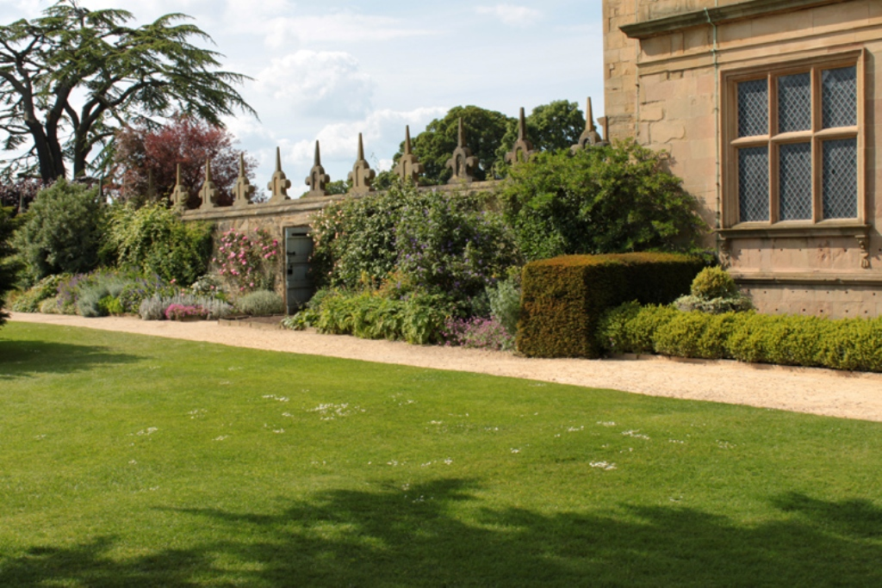

Slide 30
Lyveden New Bield, Northhamptonshire
Lyveden es una supervivencia notable de la época isabelina.
Creado por Sir Thomas Tresham como un símbolo de la religión católica, la casa nunca fue terminada y ha permanecido inalterada al emitir una presencia fantasmal sobre el jardín.
Compuesto de huertos, terrazas, fosos y montes ven el jardín ha sido cuidadosamente restaurado y ahora puedes disfrutar de una experiencia verdaderamente rara de vagar a través de un jardín isabelino.

Slide 31
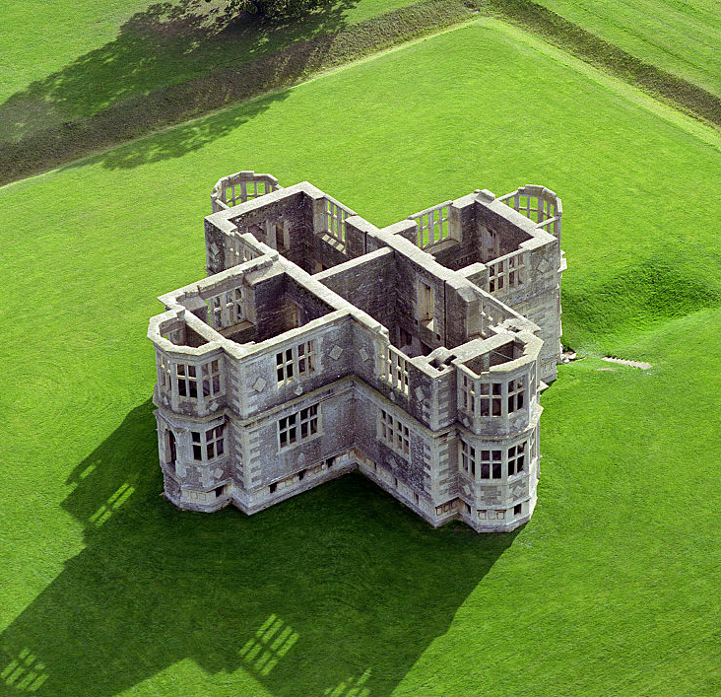
Notes:
Lyveden New Bield, Northhamptonshire

Slide 32
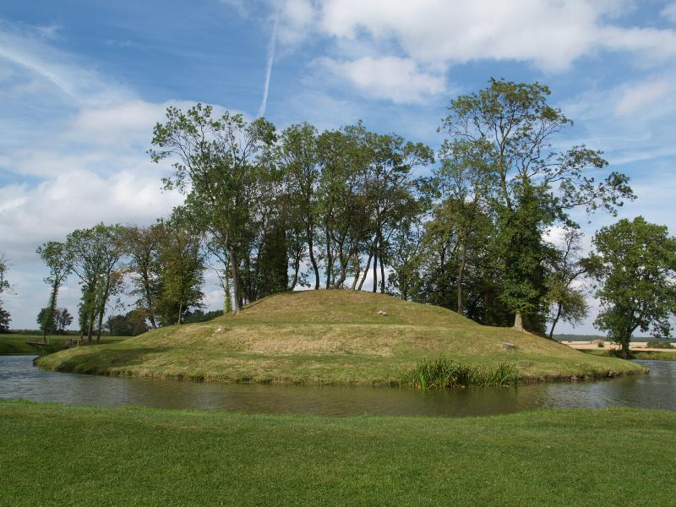
Notes:
Lyveden New Bield, Northhamptonshire

Slide 33
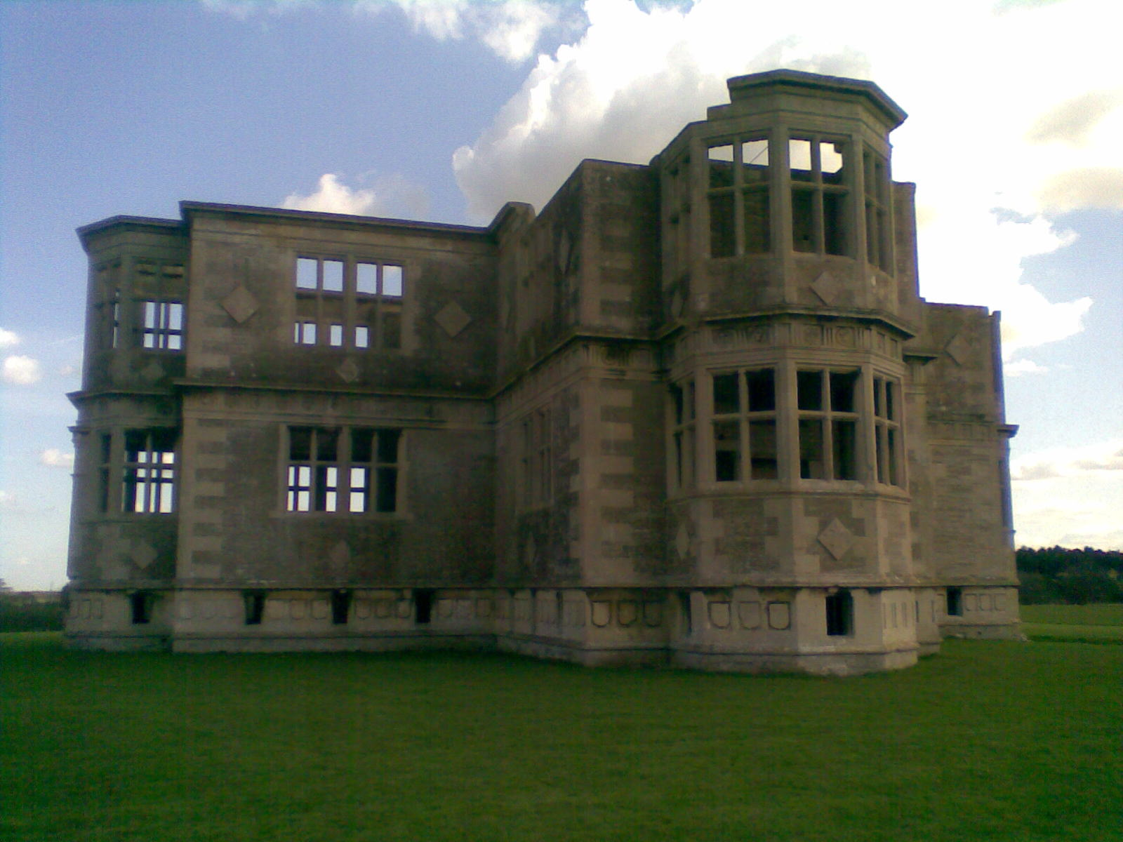
Notes:
Lyveden New Bield, Northhamptonshire

Slide 34
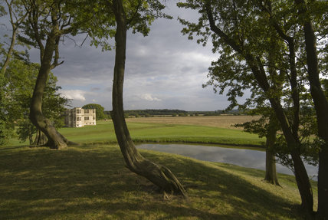
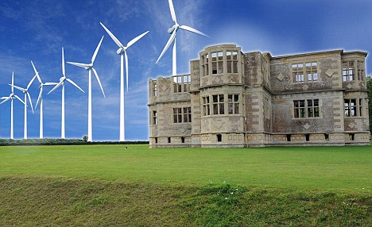
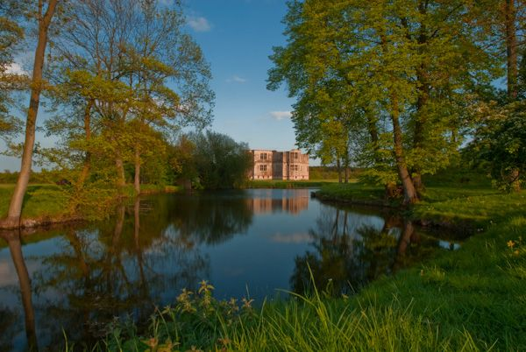
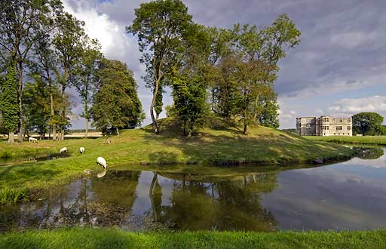
Notes:
Lyveden New Bield, Northhamptonshire

Slide 35
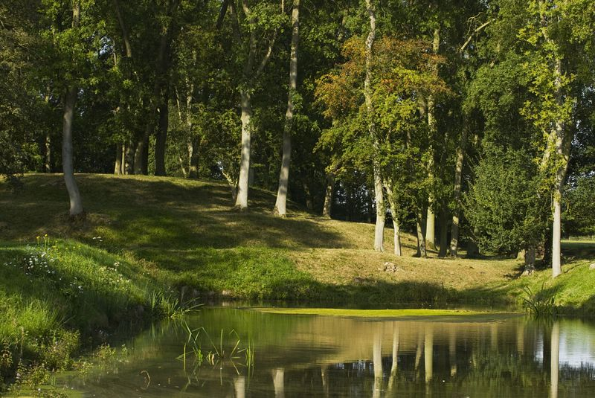
Notes:
Lyveden New Bield, Northhamptonshire

Slide 36
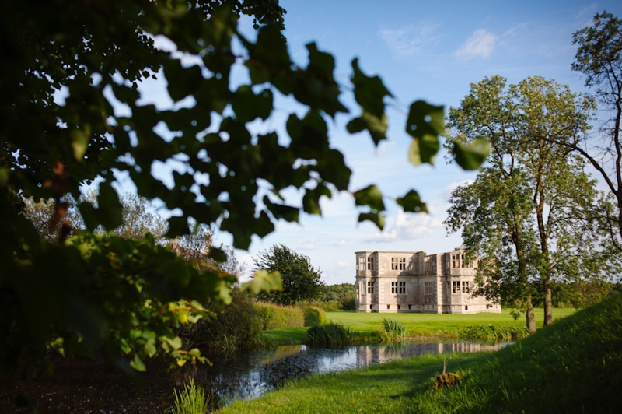
Notes:
Lyveden New Bield, Northhamptonshire

Slide 37
Montacute House, Somerset
El jardín de esta magnífica mansión, construida a finales del siglo XVI para Sir Edward Phelips, todavía conserva gran parte de su trazado original, en particular, el jardín norte, el este y el tribunal de la huerta.
De especial interés es el par de casas de banquetes y la pared rematada con balaustrada y pirámides.

Slide 38
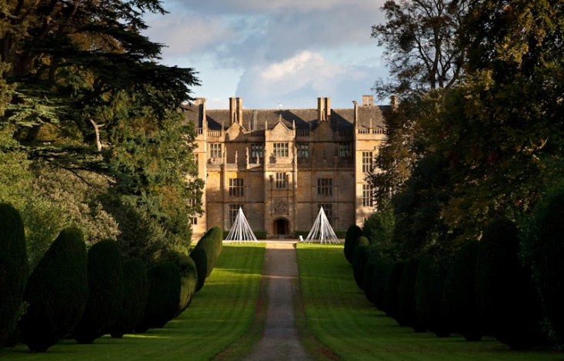

Slide 39
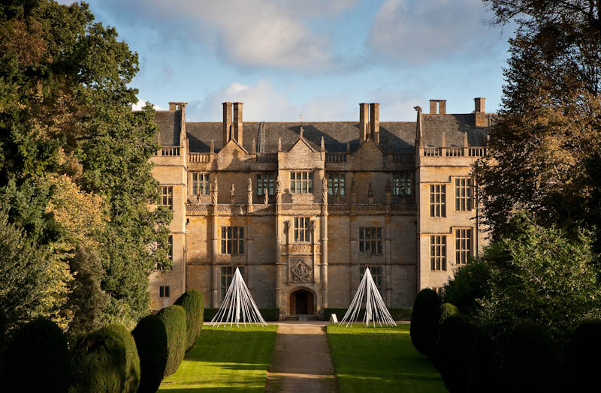
Notes:
Montacute Somerset

Slide 40
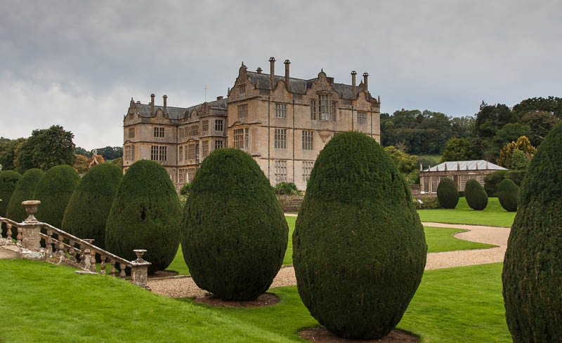

Slide 41
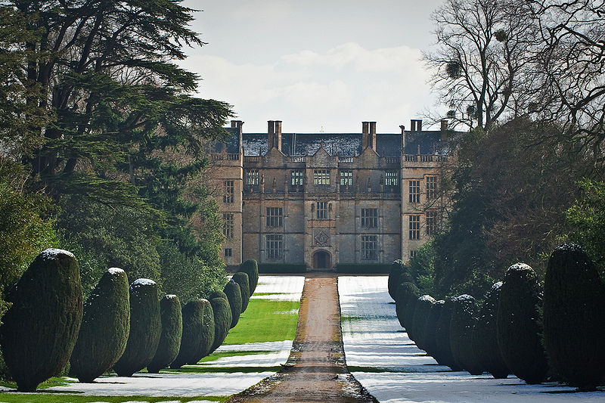

Slide 42
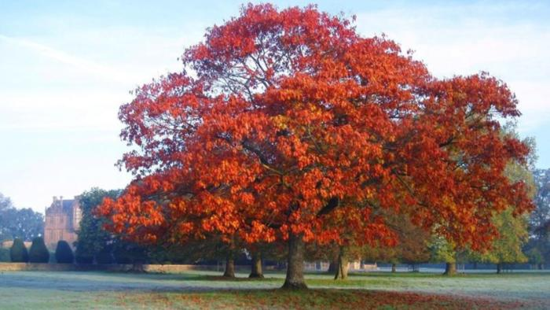

Slide 43
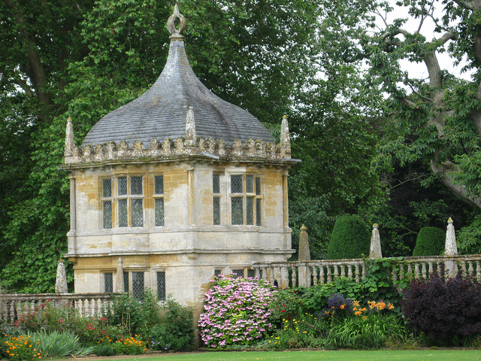

Slide 44
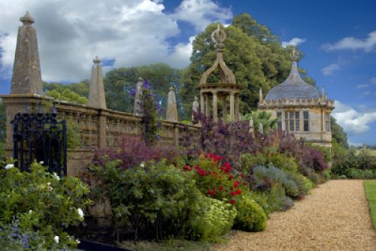
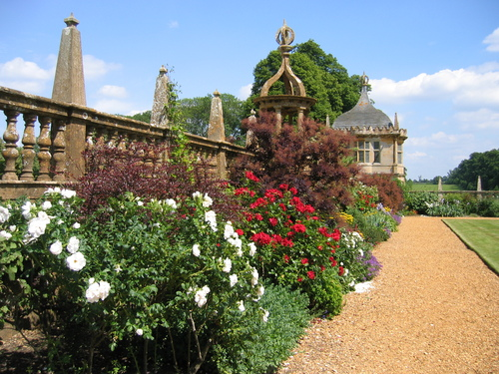
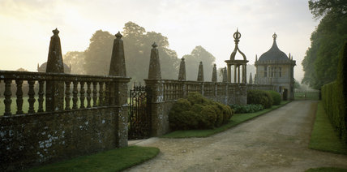
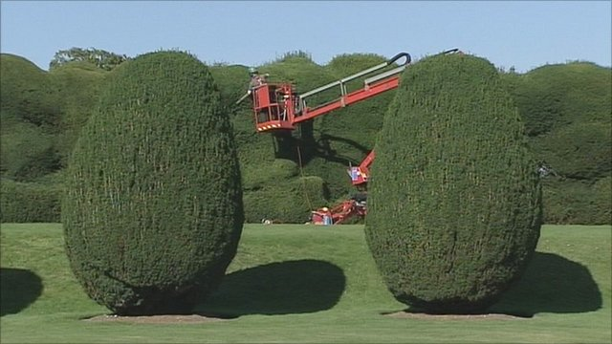

Slide 45
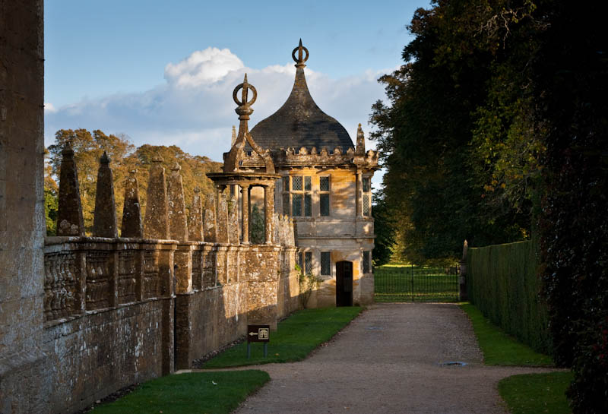
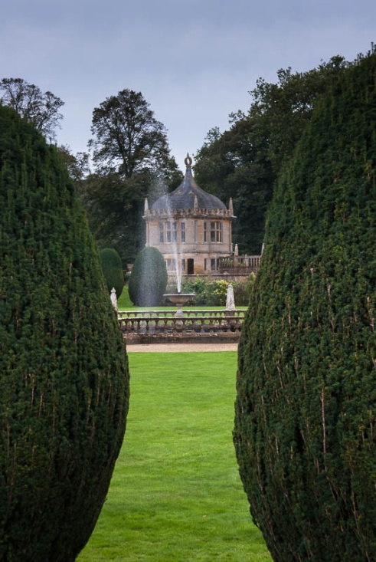
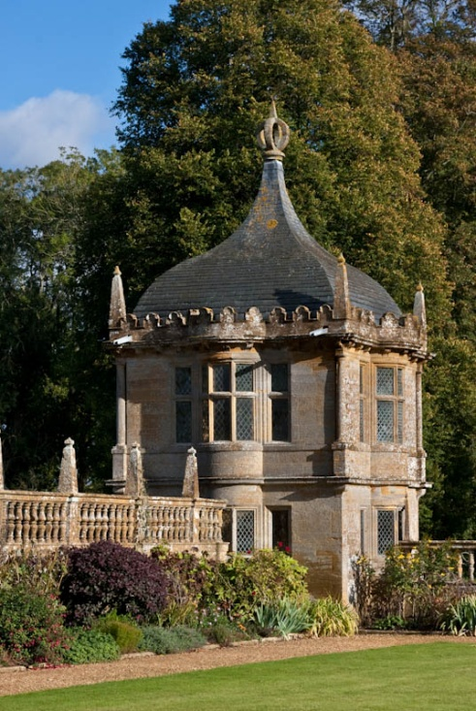


Slide 46


Slide 47
Little Moreton Hall, Cheshire
Aunque no existe registro del jardín original, el diseño del jardín se ha recreado para complementar el foso de entramado de madera casa con jardín de nudo y un huerto plantado histórico con algunas de las variedades más tempranas conocidas en Inglaterra como Colewort, salsifíes, remolacha, brocole, rábano de invierno, alubias y guisantes de médula grasa.

Slide 48

Notes:
Little Moreton Hall

Slide 49

Notes:
Little Moreton Hall

Slide 50

Notes:
Little Moreton Hall

Slide 51

Notes:
Little Moreton Hall

Slide 52


Slide 53

Notes:
Little Moreton Hall

Slide 54

Notes:
Little Moreton Hall

Slide 55

Notes:
Little Moreton Hall

Slide 56

Notes:
Little Moreton Hall

Slide 57

Notes:
Little Moreton Hall

Slide 58

Notes:
Little Moreton Hall

Slide 59

Notes:
Little Moreton Hall

Slide 60

Notes:
Little Moreton Hall

Slide 61
Moseley Old Hall, Staffordshire
El jardín de un acre de esta casa, esta construido alrededor de 1600, es una recreación moderna de lo que podría haber estado aquí en el siglo XVII.
El diseño se basa en lo que se conoce acerca de los jardines similares de la época la creación de un jardín cerrado con un jardín de nudo geométrico.

Slide 62


Slide 63


Notes:
Moseley Old Hall, Staffordshire

Slide 64

Notes:
Moseley Old Hall, Staffordshire

Slide 65

Notes:
Moseley Old Hall, Staffordshire

Slide 66

Notes:
Moseley Old Hall, Staffordshire

Slide 67

Notes:
Moseley Old Hall, Staffordshire

Slide 68

Notes:
Moseley Old Hall, Staffordshire

Slide 69

Notes:
Moseley Old Hall, Staffordshire

Slide 70
El Vyne, Hampshire
Esta casa Tudor del siglo XVI fue visitada por el rey Enrique VIII en varias ocasiones.
Hoy en día a principios del siglo XVII la casa de verano ha sobrevivido como uno de los edificios más antiguos del jardín en el país.
Junto con un huerto también hay una buena colección de árboles centenarios, entre ellos el 'Oak Cien Guineas', que se cree tiene alrededor de 650 años de antigüedad.

Slide 71

Notes:
El Vyne, Hampshire

Slide 72


Slide 73

Notes:
El Vyne, Hampshire

